Slide 1
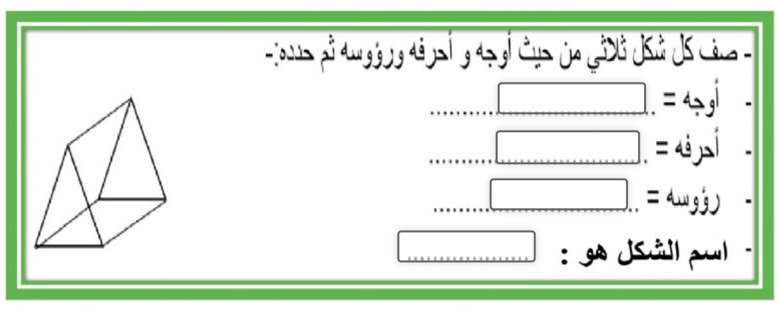
https://www.liveworksheets.com/vl844528ob
ورقة عمل تفاعلية

Slide 2
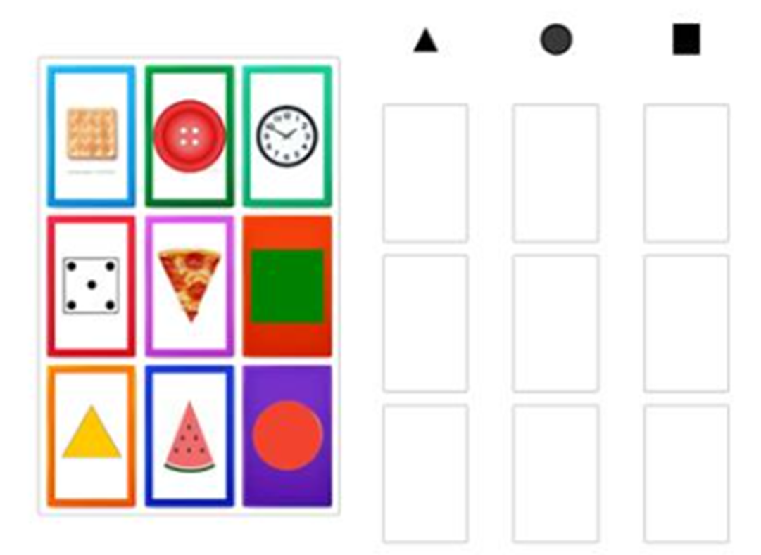
https://wordwall.net/resource/27180996
ورقة عمل تفاعلية

